Slide 1
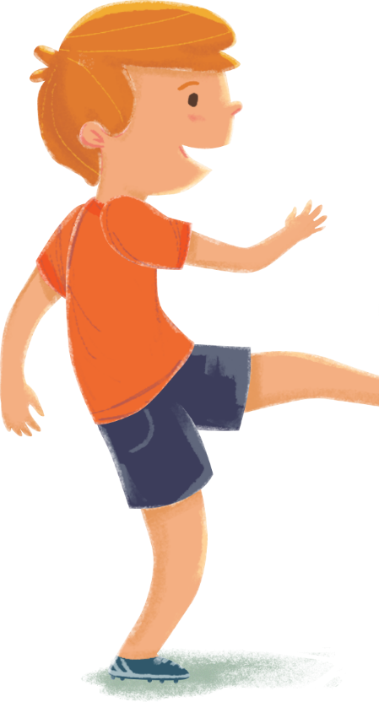
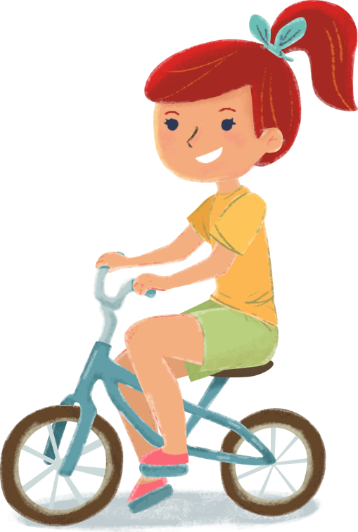
«СКОРО В ШКОЛУ !» Консультация для родителей будущих первоклассников
Воспитатель ГБДОУ №28: Никитина Н.Ю.
I квалификационная категория

Slide 2
12 советов родителям будущих первоклассников ! Этой осенью ваш ребенок переступит порог школы. В ваших силах создать в семье именно такую обстановку, которая не только подготовит ребенка успешной учебе, но и позволит ему занять достойное место среди одноклассников, почувствовать себя в школе комфортно. 1. Чаще делитесь с ребенком воспоминаниями о счастливых моментах своего прошлого. Ваши добрые воспоминания о школьных годах, смешные истории из школьной жизни и рассказы о друзьях детства наполнят душу ребенка радостными ожиданием. 2. Помогите ребенку овладеть информацией, которая позволит ему не теряться. Удостоверьтесь, что ваш ребенок помнит свое полное имя, фамилию, номер телефона, домашний адрес, имена родителей.

Slide 3
3. Приучите ребенка содержать в порядке свои вещи. Заранее подготовьте рабочее место ребенка: пусть у него будет свой стол, свои ручки, карандаши. Все как у взрослого, но- личная собственность ребенка! И ответственность за порядок, тоже личная. 4.Не пугайте ребенка трудностями и неудачами в школе. Многие дети этого возраста неусидчивы. Не всем блестяще дается чтение и счет. И если вы постоянно будите твердить «В школу не возьмут….», «Двойки будут ставить…»- это может иметь плачевные последствия. На вопрос «Хочешь ли ты учиться в школе?», ребенок может ответить «Нет!». 5. Не старайтесь быть для ребенка учителем. Стремитесь к поддержанию дружеских отношений. Дайте ребенку почувствовать, что он может рассчитывать на вашу поддержку в любой ситуации.

Slide 4
6. Я Научите ребенка правильно реагировать на неудачи. Помогите ребенку справиться с разочарованием, если он оказался в игре последним. Обратите внимание на то, как относятся к проигрышу другие дети. Пусть ребенок ощутит самоценность игры, а не выигрыша. 7. Хорошие манеры ребенка- зеркало семейных отношений. «Спасибо», «Извините», «Можно ли…» должны войти в речь ребенка до школы. Постарайтесь исключить из общения между членами семьи приказы и команды: «Вынеси мусор», «Чтобы я больше этого не слышал!». Превратите их в вежливые просьбы. Ребенок непременно скопирует ваш стиль. Ведь он вас любит и стремится подражать во всем.

Slide 5
8. Помогите ребенку обрести чувство уверенности в себе. Ребенок должен чувствовать себя в любой обстановке также естественно, как и дома. Научите ребенка внимательно относиться к своим нуждам, своевременно и естественно сообщать о них взрослым. 9. Приучите ребенка к самостоятельности в обыденной жизни. Чем больше ребенок может делать самостоятельно, тем более взрослым он себя ощущает. Научите ребенка самостоятельно раздеваться и вешать свою одежду, застегивать пуговицы, молнии, завязывать шнурки. 10. Научите ребенка самостоятельно принимать решения. Умение делать самостоятельный выбор развивает у ребенка чувство самоуважения. Также приучайте ребенка считаться с интересами семьи и учитывать их в повседневной жизни.

Slide 6
11. Стремитесь сделать полезным каждое мгновение общения с ребенком. Пусть он помогает вам накрывать на стол, ходит с вами в магазин, помогает выпекать вам праздничный пирог, гуляйте с ребенком и т.д. 12.Учите ребенка чувствовать и удивляться, поощряйте его любознательность. Обращайте внимание на первые весенние цветы и краски осеннего леса. Учите ребенка чувствовать. Открыто переживайте вместе с ним все события повседневной жизни, и его любознательность перерастет в радость учения.

Slide 7
Запомните простую истину! Образование может сделать ребенка умным, но счастливым делает только душевное, разумное организованное общение с близкими и любимыми людьми- семьей. Если вам удастся разумно организовать жизнь вашего ребенка, это облегчит вам взаимное познание, убережет от многих неприятностей в будущем и подарит часы общения с близким человеком!

Slide 8
Успехов в учебе!

